Slide 1
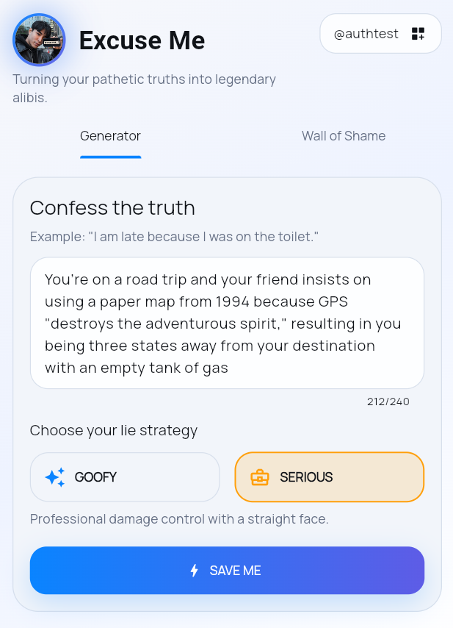
Excuse Me
AI-alapú mobilalkalmazás kifogások újrafogalmazására
A projekt Flutter kliensből, FastAPI backendből, OpenRouter integrációból és Firestore-alapú adatkezelésből épül fel.
Notes:
Ezen a nyitó dián röviden bemutatnám, hogy az Excuse Me egy kreatív, de technikailag teljes értékű mobilprojekt. A fő ötlet az, hogy a felhasználó egy valós helyzetet ír be, és az alkalmazás ebből humoros vagy komoly kifogást generál. A prezentációban külön végigmegyek a képernyőkön, az architektúrán és a Firestore adattároláson is.

Slide 2
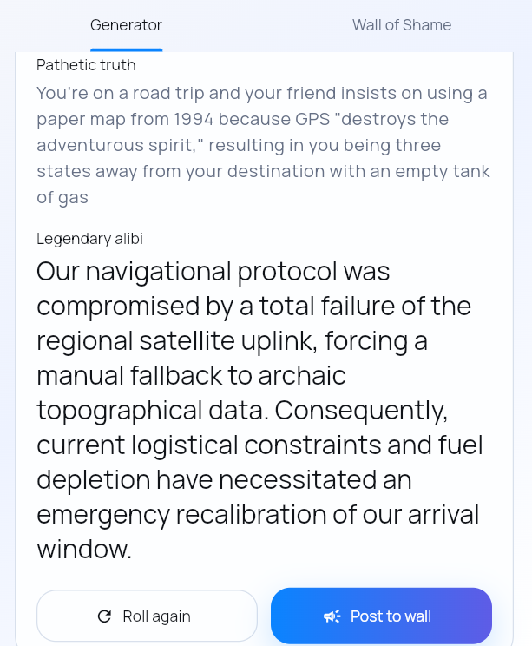
01 | Áttekintés
Projektcél és értékajánlat
Miért készült el az alkalmazás?
A felhasználó egy kellemetlen helyzetet gyakran rosszul, túl nyersen vagy túl hosszúan fogalmaz meg.
Ugyanarra a helyzetre más hangnem szükséges munkahelyi, privát vagy humoros kontextusban.
A generált szövegek akkor válnak értékessé, ha menthetők, elemezhetők és akár publikálhatók is.
Mit ad a rendszer?
Hitelesített mobil klienst.
AI-alapú, nyelvhelyes válaszgenerálást.
History, statisztika, kategóriák és közösségi fal funkciókat.
Példa a generált eredményre
Excuse Me | Projektbemutató
Notes:
Itt azt emelném ki, hogy a projekt nem csak vicces ötlet, hanem mérnöki szempontból is jól rétegzett alkalmazás. A probléma az, hogy a felhasználó gyorsan akar jobb megfogalmazást, de a hangnem és a nyelv is számít. A megoldás ezért egyszerre tartalomgeneráló, archiváló és közösségi rendszer.

Slide 3
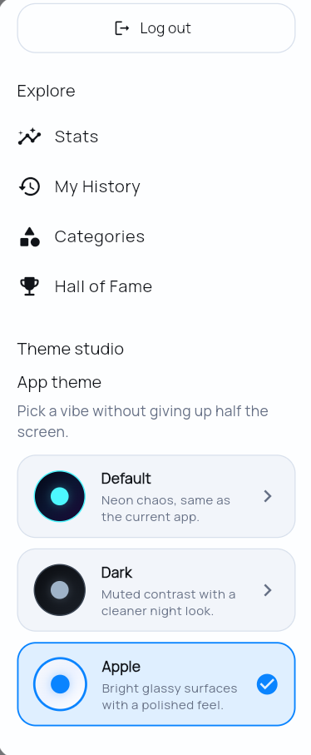
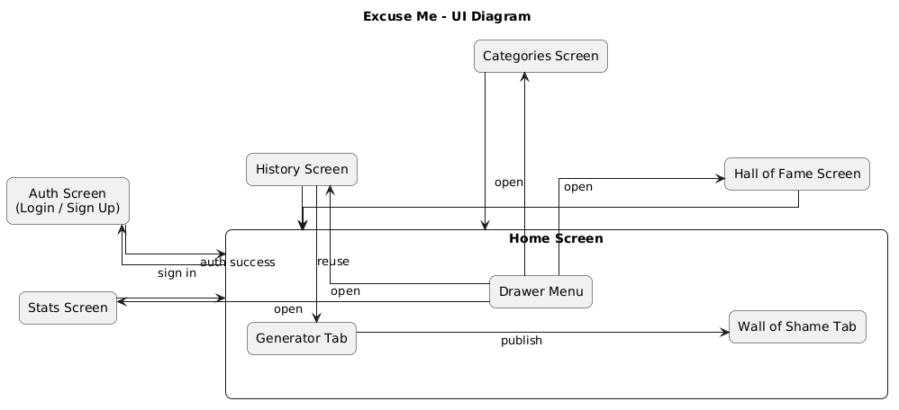
02 | UI áttekintés
Fő képernyők és felhasználói útvonal
Mit látunk?
A kezdőfelület két fő tabot ad: Generator és Wall of Shame.
A drawer kezeli a profilhoz kötött nézeteket: statisztika, history, kategóriák és Hall of Fame.
A theme-váltás és az accountkezelés ugyanebben az oldalsó panelben történik.
A képernyők külön screen osztályokba vannak szervezve, ezért a navigáció a kódban is tiszta.
A navigációs struktúra
Oldalsó menü
Excuse Me | Projektbemutató
Notes:
Ezen a dián azt mutatnám be, hogyan néz ki a fő user journey a belépéstől a generálásig és a közösségi funkciókig. A hangsúly azon van, hogy a képernyők nem önálló elemek, hanem egy folyamat részei.

Slide 4
03 | Screen walkthrough
Generator képernyő és eredménykártya
Működés
A truth mező 240 karakterre korlátozott, így a backend bemenete kontrollálható marad.
A stílusválasztás ugyanazt az endpointot használja, de más promptfeltétellel.
A válaszban megjelenik az eredeti truth, a detektált nyelv, a kategória és a kész kifogás.
A Post to wall művelet már egy korábban létrehozott generation rekordra épül.
Bemeneti felület
Eredménykártya
Excuse Me | Projektbemutató
Notes:
Itt érdemes hangsúlyozni, hogy ez a projekt fő interakciós pontja. A felhasználó beírja az igazságot, stílust választ, majd a rendszer egy rövid, célzott választ ad vissza. A kártya innen továbbvezeti a felhasználót újragenerálásra vagy publikálásra.

Slide 5
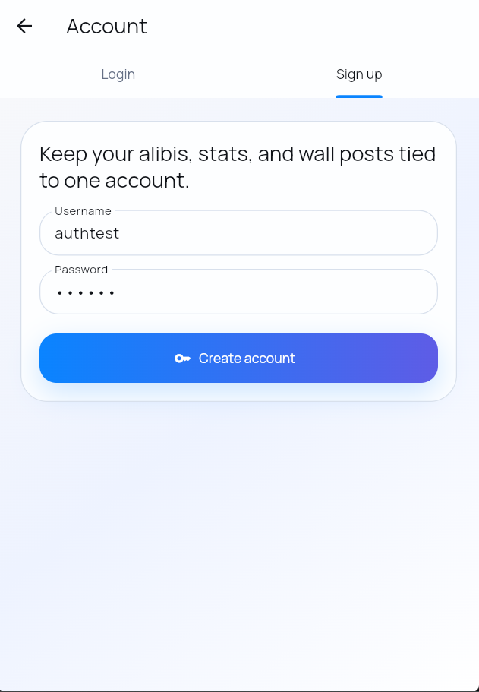
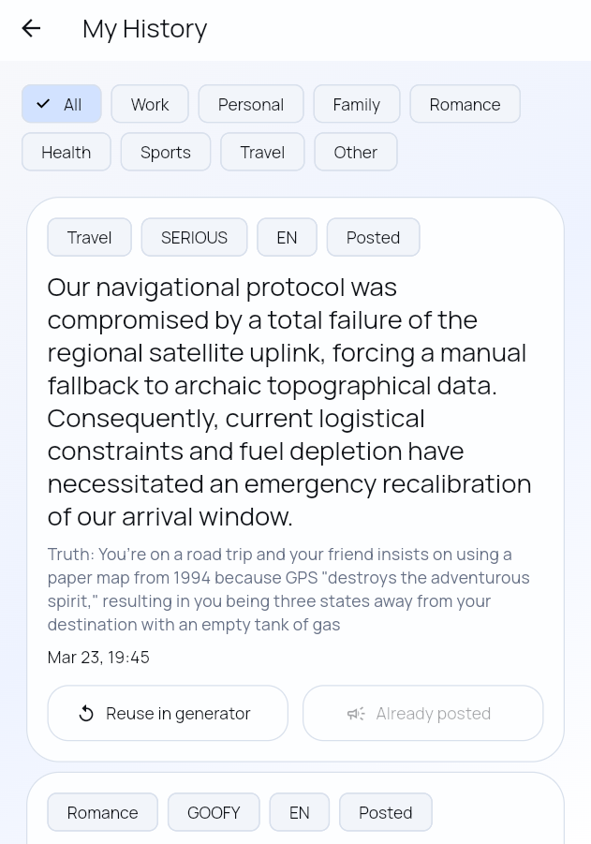
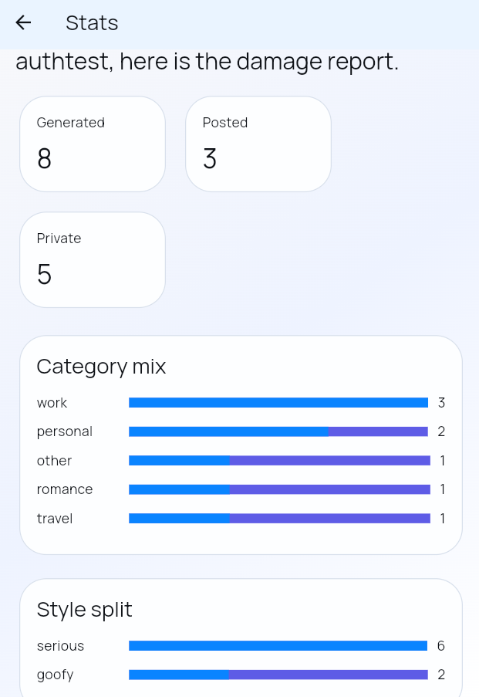
04 | Screen walkthrough
Bejelentkezés, előzmények és statisztika
Belépés és regisztráció
Saját előzmények
Statisztikai nézet
Excuse Me | Projektbemutató
Notes:
Ez a dia azt mutatja, hogy a projekt nem névtelen egyszeri generátor, hanem állapotot és felhasználói adatot kezel. A session fontos, mert minden generálás userhez kötött, és innen lesz history meg statisztika.

Slide 6
05 | Funkcionális magyarázat
Mit mondanék ezekről a képernyőkről?
A belépési képernyő tokenalapú hitelesítést ad, így a generálások és a közösségi műveletek felhasználóhoz rendelhetők.
A History képernyőben a korábbi generálások újrahasznosíthatók, szűrhetők és utólag publikálhatók.
A Stats képernyő a backend aggregációjára épül, ezért nem a kliens számol mindent külön-külön.
Ezek együtt azt bizonyítják, hogy az alkalmazás tud tartalom-életciklust kezelni, nem csak egyszeri válaszokat adni.
Kulcsgondolat: minden generálás tartós rekord, amelyből később feed, leaderboard és felhasználói analitika is építhető.
Excuse Me | Projektbemutató
Notes:
Itt külön bontanám a három képernyő szerepét, mert ezek mutatják meg igazán a perzisztenciát és az analitikát.

Slide 7
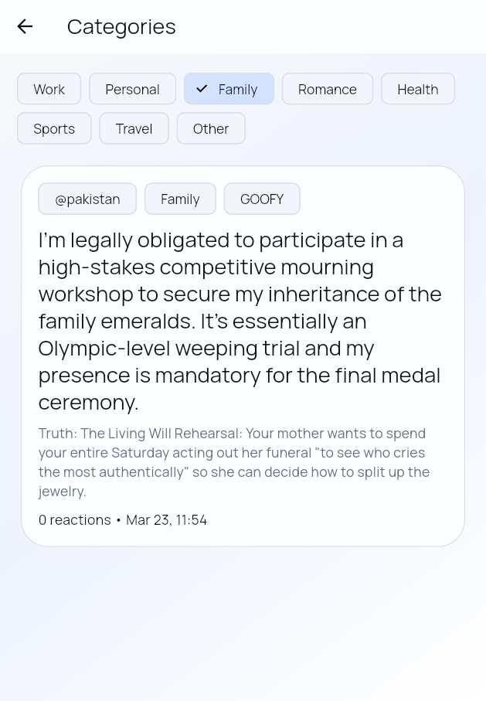
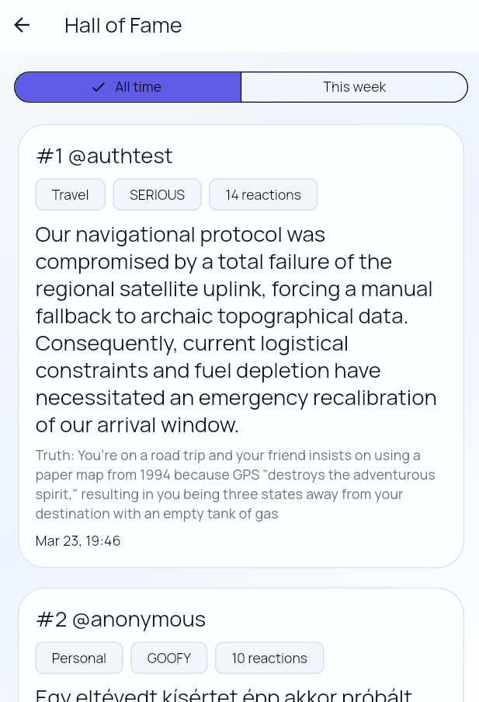
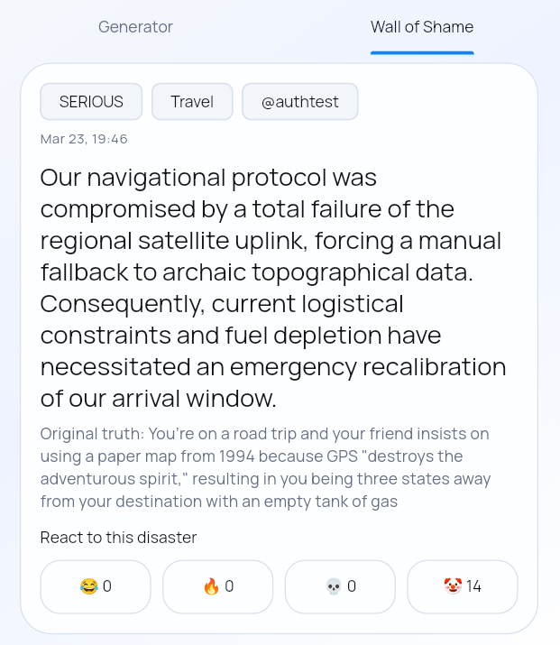
06 | Screen walkthrough
Közösségi képernyők
Kategória alapú publikus feed
Hall of Fame
Wall of Shame
Excuse Me | Projektbemutató
Notes:
Ezek a képernyők mutatják meg, hogy a projekt közösségi dimenziót is kapott. Itt át lehet vezetni a hallgatóságot a publikus feedtől a rangsorolásig és a kategóriákig.

Slide 8
07 | Funkcionális magyarázat
Közösségi funkciók értelmezése
A Wall of Shame a fő publikus folyam, ahol reakciók érkeznek a posztokra.
A Hall of Fame összesíti ezeket a reakciókat, ezért a közösségi érték mérhetővé válik.
A Categories nézet tematikusan bontja fel a tartalmat, így a feed nem csak időrendi listává válik.
Admin szerepkörben a publikus fal moderálható, tehát a rendszer tartalomkezelési felelősséget is vállal.
Toplista
Témaszűrés
Excuse Me | Projektbemutató
Notes:
A közösségi nézetekkel azt lehet hangsúlyozni, hogy a generált tartalomnak másodlagos élete is van.

Slide 9
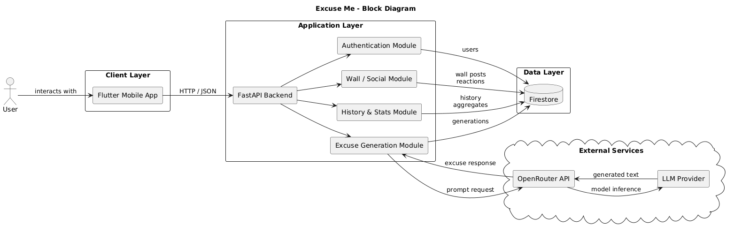
08 | Technikai áttekintés
Rendszerarchitektúra
A Flutter kliens felel a kezelőfelületért és a felhasználói állapotért.
A FastAPI backend validál, hitelesít, AI-t hív és repository-rétegen keresztül perzisztál.
Az OpenRouter hívás a szerveren marad, így az API-kulcs nem kerül ki a mobilkliensbe.
A Firestore repository ugyanazt a domainmodellt követi, mint az in-memory repository, ezért tesztelhető és cserélhető.
Magas szintű komponenskapcsolatok
Excuse Me | Projektbemutató
Notes:
Itt röviden végigmennék azon, hogy melyik réteg miért felelős. A legfontosabb üzenet az, hogy a kliens, a backend, az AI és a tárolás jól el van választva egymástól.

Slide 10
09 | Backend
API-kommunikáció és hibakezelés
Fő endpointok
Példakérés
Hibatűrés
POST /api/auth/signup és /api/auth/login
POST /api/excuses/generate
GET /api/history és /api/stats/overview
GET /api/categories/{category} és /api/leaderboard
POST /api/wall/publish/{id}, POST /api/wall/react/{id}, DELETE /api/admin/wall/{id}
{ "truth": "Lekéstem a meetingről", "style": "serious" }
A kliens timeouttal hívja az API-t, és emberileg érthető üzenetet jelenít meg.
A backend 502-re fordítja az upstream AI-hibát, 504-re a timeoutot.
A nyelvdetektálás és az egyszeri retry garantálja, hogy a válasz a bemenet nyelvén érkezzen.
A 401-es hibák külön kezelik a hitelesítés hiányát vagy érvénytelenségét.
Példaválasz
{ "generationId": "...", "excuse": "Váratlan műszaki akadály miatt csúsztam.", "detectedLanguage": "hu", "style": "serious", "category": "work" }
Excuse Me | Projektbemutató
Notes:
Ezen a dián azt mondanám el, hogy a kliens-szerver kommunikáció pontos JSON-szerződésre épül. A másik fontos pont a hibák normalizálása: timeout, upstream hiba és auth hiba külön kezelve jelenik meg.

Slide 11
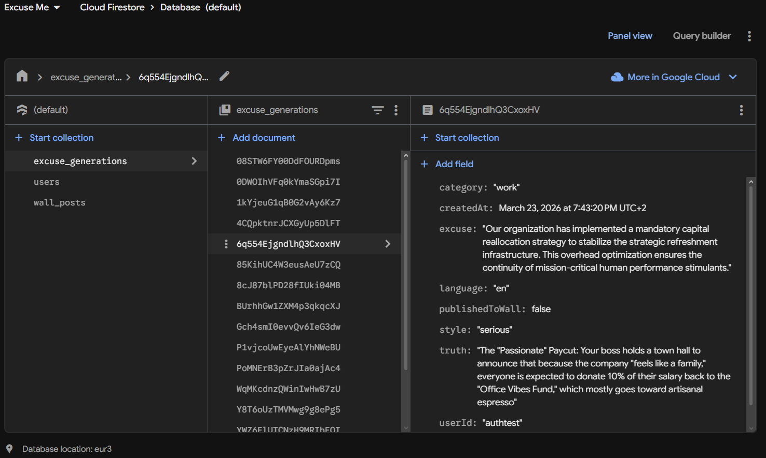
10 | NoSQL perzisztencia
Firestore adatmodell
Kollekciók és szerepük
users: felhasználói azonosító, username, passwordHash, isAdmin, createdAt
excuse_generations: userId, username, truth, excuse, style, language, category, publishedToWall, createdAt
wall_posts: username, truth, excuse, style, language, category, generationId, reactions, lolCount, createdAt
A wall_posts dokumentum a generation rekord publikus, reakciózható kivetítése.
NoSQL előny: a lekérdezések a képernyők igényeihez igazodnak, például history lista, leaderboard és kategória feed.
Firestore nézet a projekt dokumentációjából
Excuse Me | Projektbemutató
Notes:
Itt azt hangsúlyoznám, hogy NoSQL-ban nem klasszikus táblák vannak, hanem kollekciók és dokumentumok, de az üzleti modell ugyanúgy jól felismerhető. A három fő kollekció a users, az excuse_generations és a wall_posts.

Slide 12
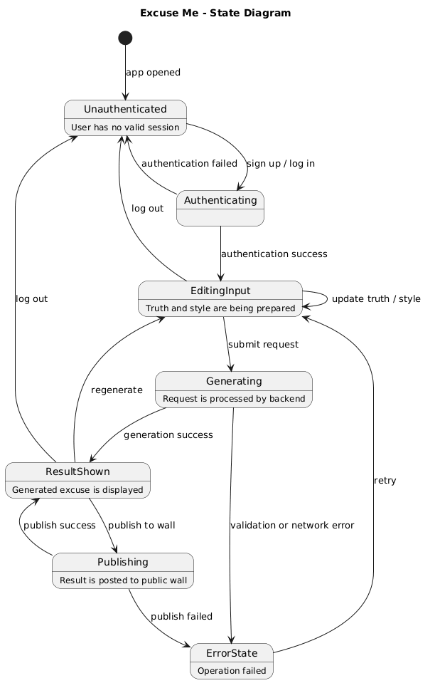
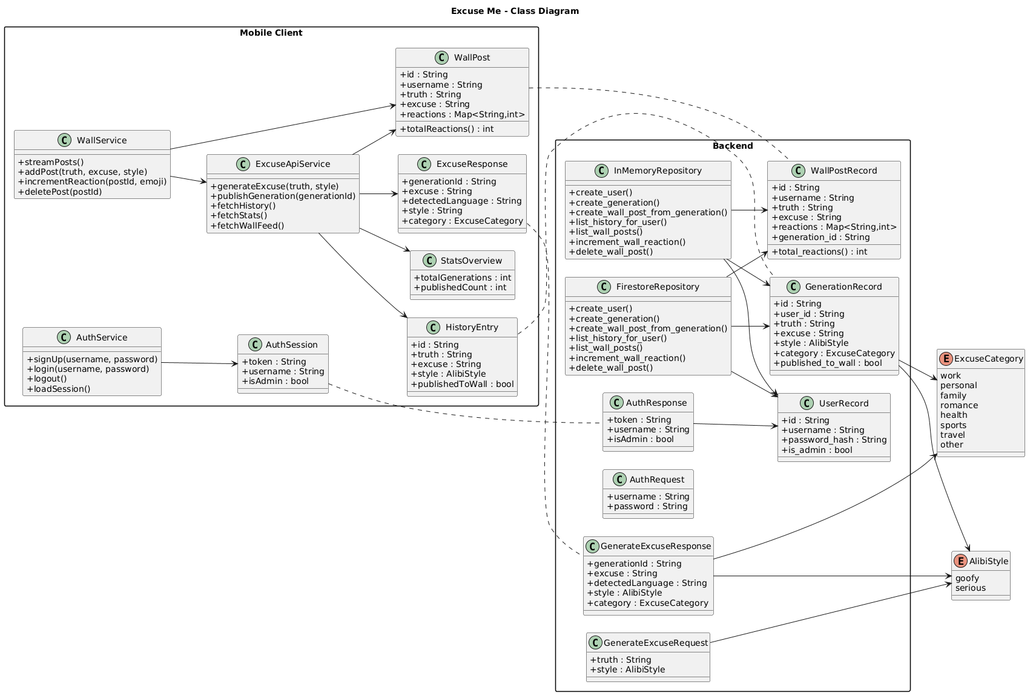
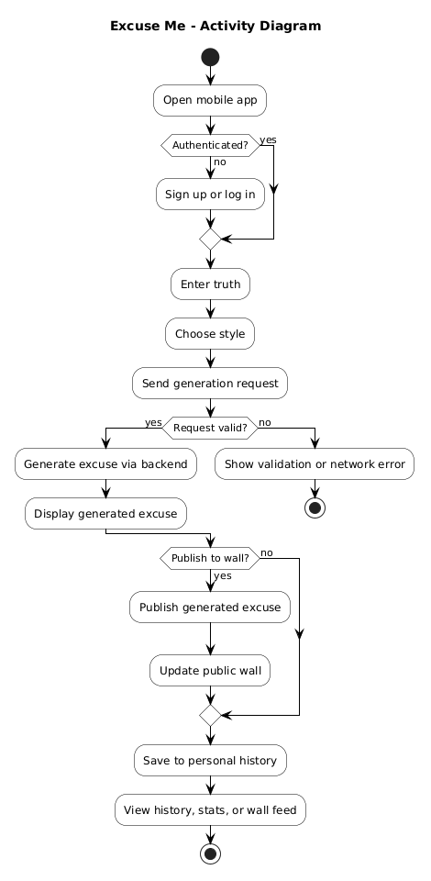
11 | Minőség
Tesztelhetőség és állapotkezelés
FastAPI tesztek ellenőrzik a sikeres generálást, a validation hibákat, a timeoutot és az upstream hibát.
A widget tesztek lefedik a gombállapotot, az eredménykirajzolást és a wall feed megjelenítést.
A szolgáltatásrétegek leválasztása miatt a UI könnyen tesztelhető hamis service-ekkel is.
Állapotdiagram
Aktivitásdiagram
Osztálydiagram
Excuse Me | Projektbemutató
Notes:
Itt azt mondanám el, hogy a projekt felépítése támogatja az automatizált ellenőrzést. A backendben endpoint és üzleti logika tesztek vannak, a Flutter oldalon pedig widget tesztek és dependency injection.

Slide 13
Class Diagram

Slide 14
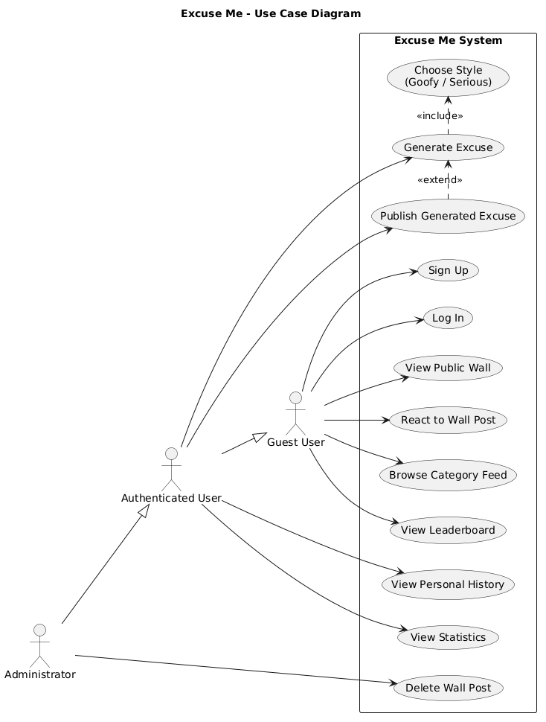
Use case diagram
Excuse Me | Diagram
Notes:
Ezt a diagramot külön diára tettem, hogy jól olvasható legyen. Itt röviden bemutatnám a felhasználó és az admin fő use case-eit.

Slide 15
UI diagram
Excuse Me | Diagram
Notes:
Ez a diagram a fő képernyőstruktúrát foglalja össze. A lényeg az, hogy a navigáció funkcionális szempontból is konzisztens.

Slide 16
Block diagram
Excuse Me | Diagram
Notes:
Ez a blokkdiagram a rendszer nagy komponenseit és kapcsolatait mutatja. A kliens, a backend és a perzisztencia jól külön rétegekben marad.

Slide 17
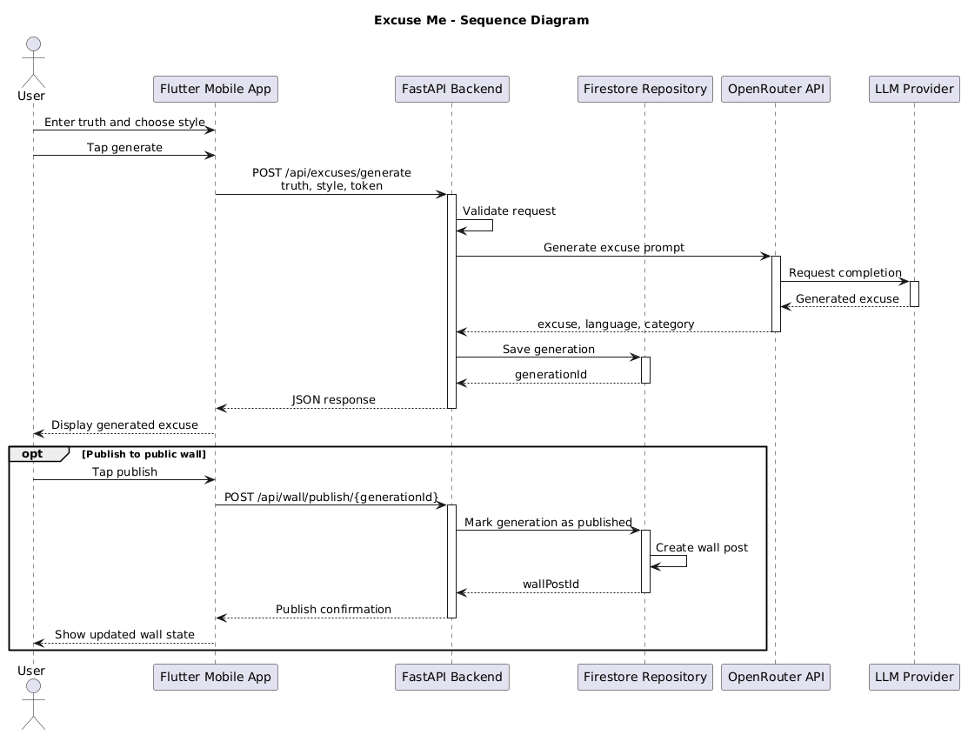
Sequence diagram
Excuse Me | Diagram
Notes:
Itt a generálási folyamat lépései látszanak a felhasználói kéréstől az AI-válaszig. Ez jó hely a szerveroldali validáció és retry logika említésére.

Slide 18
State diagram
Excuse Me | Diagram
Notes:
Ez az állapotdiagram azt mutatja, hogyan mozog a felhasználó a fő interakciók között. Kiemelném, hogy a képernyőállapotok és az API-hívások szépen elválaszthatók.

Slide 19
Activity diagram
Excuse Me | Diagram
Notes:
Az aktivitásdiagram a fő üzleti folyamatot mutatja egyben. Ez összeköti a felhasználói műveleteket a rendszer reakcióival.

Slide 20
Összegzés
Az Excuse Me egyszerre kreatív és mérnökileg felépített mobilprojekt
Van jól követhető felhasználói folyamata.
Van szerveroldali üzleti logikája és hibatűrése.
Van Firestore-alapú perzisztenciája és közösségi modulja.
Köszönöm a figyelmet!
Notes:
Zárásként azt emelném ki, hogy a projekt nem csak látványos, hanem technikailag is összerakott. A kliens, a backend, az AI és az adattárolás együtt egy teljes mini terméket adnak. Innen tovább lehetne menni például jobb moderáció, részletesebb analitika vagy több nyelvi modell irányába.

